Slide 1
BAB 3
PELUANG

Slide 2
PENGERTIAN
Kaidah pencacahan (Counting Rules) didefinisikan sebagai suatu cara atau aturan untuk menghitung semua kemungkinan yang dapat terjadi dalam suatu percobaan tertentu.
Terdapat beberapa metode dalam kaidah pencacahan di antaranya : metode aturan pengisian tempat (Filling Slots), metode permutasi dan metode kombinasi.

Slide 3
Menyebutkan Kejadian Satu Per Satu
Menyebutkan kejadian satu per satu merupakan cara yang paling mudah dipahami dalam menentukan banyaknya cara suatu percobaan dapat terjadi.
Contoh Percobaan:
Benda-Benda dalam kehidupan sehari-hari :
Dadu
Uang Logam (Koin)
Kartu Brigde
MATERI
Sumber gambar: gambargratis.com

Slide 4
Pengertian Ruang Sampel
Ruang sampel adalah himpunan dari semua hasil yang mungkin pada suatu percobaan/kejadian.
Simbol : n(s)
MATERI
Sumber gambar: gambargratis.com

Slide 5
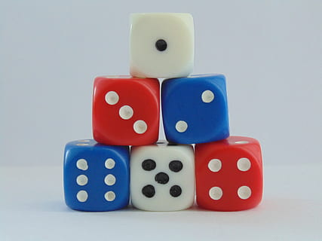
PERCOBAAN 1
Melempar SEBUAH DADU
n(s) = 6
{1, 2, 3, 4, 5, 6}

Slide 6
PERCOBAAN 2
Melempar DUA BUAH DADU
n(s) = 36
 | 1 | 2 | 3 | 4 | 5 | 6
1 | (1,1) | (1,2) | (1,3) |  |  | (1,6)
2 | (2,1) | (2,2)
3 |  |  | (3,3) | (3,4)
4 |  |  | (4,3) | (4,4)
5 |  |  |  |  | (5,5)
6 | (6,1)) |  |  |  |  | (6,6)

Slide 7
PERCOBAAN 3
Melempar SEBUAH KOIN
n(s) = 2
{A}, {G}

Slide 8
PERCOBAAN 4
Melempar DUA BUAH KOIN
n(s) = 4
{(A,A)}
{(A,G)}
{(G,A)}
{(G,G)}

Slide 9
PERCOBAAN 5
Melempar TIGA BUAH KOIN
n(s) = 8
{A,A,A} {G,G,G}
{A,A,G} {G,G,A}
{A,G,A} {G,A,G}
{A,G,G} {G,A,A}

Slide 10
PERCOBAAN 6
Melempar SEBUAH KOIN dan SEBUAH DADU
n(s) = 12
 | 1 | 2 | 3 | 4 | 5 | 6
A | A,1 | A,2 | A,3 | A,4 | A,5 | A,6
G | G,1 | G,2 |  |  |  | G,6

Slide 11
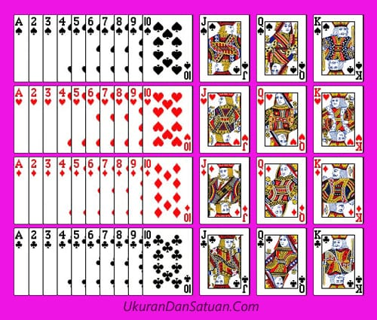
PERCOBAAN 7
Mengambil KARTU BRIDGE
n(s) = 52
JENIS:
HATI = 13 (MERAH)
{AS,K,Q,J,2,3,4,5,6,7,8,9,10}
SKOP = 13 (HITAM)
{AS,K,Q,J,2,3,4,5,6,7,8,9,10}
KERITING = 13 (HITAM)
WAJIK = 13 (MERAH)

Slide 12
PELUANG KEJADIAN TUNGGAL
RUMUS :
KETERANGAN :
n(A) = jumlah anggota kejadian yang diinginkan
n(S) = jumlah anggota ruang sampel
NILAI PELUANG BERKISAR 0 – 1
0 = KEJADIAN MUSTAHIL
1 = KEJADIAN PASTI

Slide 13
CONTOH SOAL 1
Sebuah dadu dilempar sekali. Tentukan peluang kejadian munculnya:
Bilangan ganjil
Bilangan Prima

Slide 14
PEMBAHASAN SOAL 1
Jawab :
n(A) = {1, 3, 5} = 3
n(S) = 6
n(B) = {2, 3, 5} = 3
n(S) = 6

Slide 15
CONTOH SOAL 2
Dua buah dadu dilempar bersama-sama sebanyak satu kali. Tentukan peluang kejadian munculnya mata dadu:
Berjumlah 8
Bernomor sama

Slide 16
PEMBAHASAN SOAL 2
Jawab :
n(A) = {(2,6), (3,5), (4,4), (5,3), (6,2)} = 5
n(S) = 36
n(B) = {(1,1), (2,2), (3,3), (4,4), (5,5), (6,6)}
= 6
n(S) = 36

Slide 17
CONTOH SOAL 3
Dua buah uang logam dilempar bersama-sama sebanyak satu kali. Tentukan peluang kejadian munculnya :
1 gambar dan 1 angka
Keduanya angka

Slide 18
PEMBAHASAN SOAL 3
Jawab :
n(A) = {(A,G), (G,A)} = 2
n(S) = 4
n(B) = {(G,G)} = 1
n(S) = 4

Slide 19
CONTOH SOAL 4
Selembar kartu diambil dari seperangkat kartu bridge. Tentukan peluang terambilnya kartu:
hati
Berwarna merah

Slide 20
PEMBAHASAN SOAL 4
Jawab :
n(A) = 13
n(S) = 52
n(B) = 26
n(S) = 52

